Slide 1
Bài 9
PHÂN SỐ THẬP PHÂN
(Sách giáo khoa Toán 5 - Tập một - Trang 14)

Slide 2
Thứ … ngày … tháng … năm ….
Bài 9
Phân số thập phân

Slide 3
KHỞI ĐỘNG

Slide 4
So sánh các phân số sau:
$\frac{5}{4}$ …. $\frac{7}{12}$
$\frac{1}{8}$ …. $\frac{3}{4}$
$\frac{6}{4}$ …. 1
>
<
>
Muốn so sánh phân số với 1, ta làm thế nào?

Slide 5
KHÁM PHÁ

Slide 6
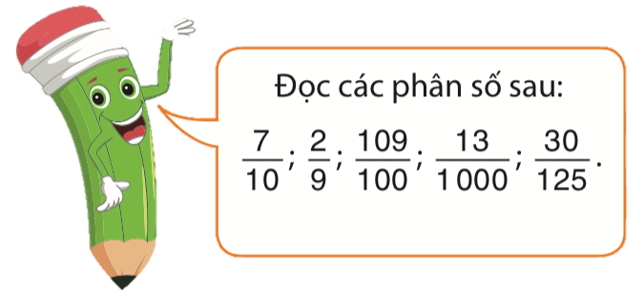
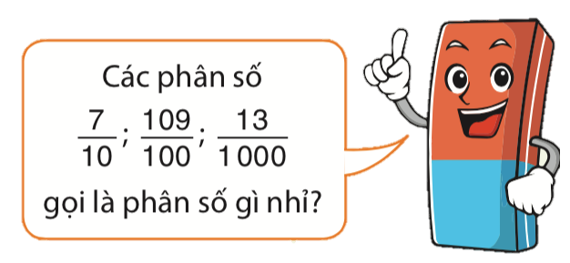
$\frac{7}{10}$ ; $\frac{109}{100}; \frac{13}{1000}$
Mẫu số của các phân số: có đặc điểm gì?
$\frac{7}{10}$ ; $\frac{109}{100}; \frac{13}{1000}$
Mẫu số của các phân số: có mẫu số là 10, 100, 1000; … gọi là các phân số thập phân.

Slide 7
Hãy lấy một ví dụ về phân số thập phân?

Slide 8
THỰC HÀNH

Slide 9
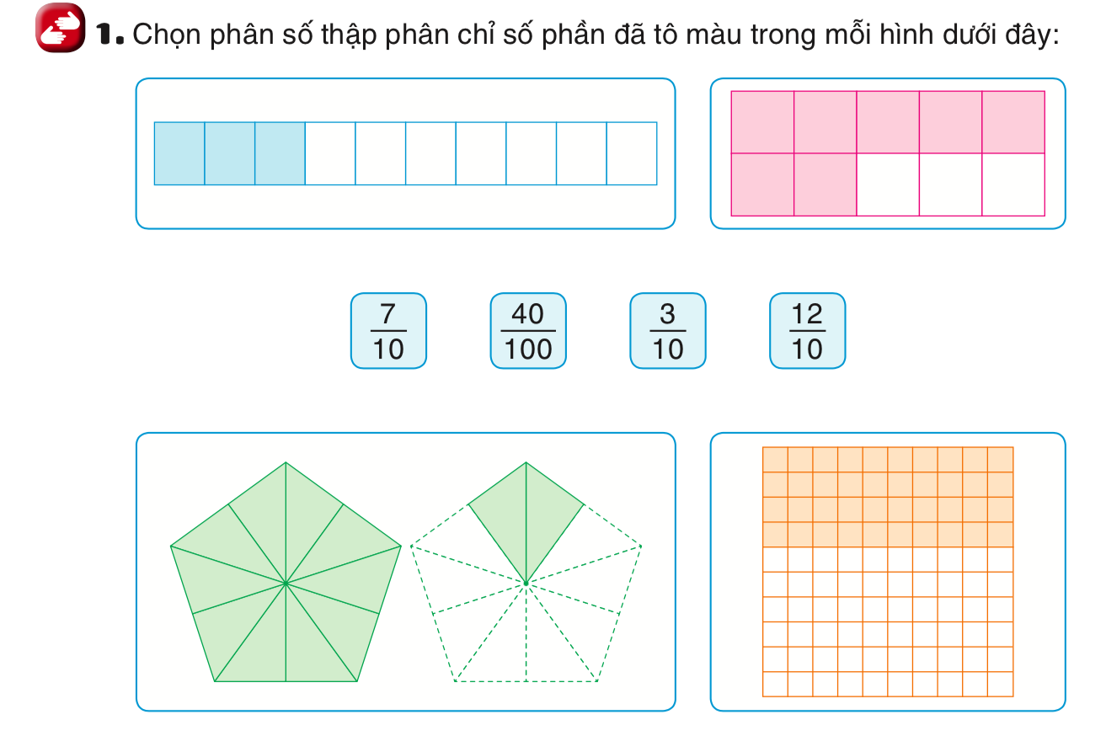

Slide 10
Phân số thập phân có đặc điểm gì?

Slide 11
VẬN DỤNG

Slide 12
$\frac{1}{10};$ $\frac{33}{100};…$
Phân số thập phân bé hơn 1 là:
$\frac{157}{100};$ $\frac{2023}{1000};…$
Phân số thập phân lớn hơn 1 là:
Ta có thể viết được bao nhiêu phân số thập phân?

Slide 14
Câu 1
Phân số nào là phân số thập phân?
$$\frac{7}{40}$$
$$\frac{61}{100}$$
$$\frac{10}{17}$$
Notes:
Đọc xong câu hỏi click vào chỗ bất kì để ra đồng hồ đếm ngược. Hết giờ click vào chỗ bất kì để ra đáp án

Slide 15
Câu 2
Hình sau chỉ phân số thập phân nào?
$$\frac{5}{10}$$
$$\frac{10}{5}$$
$$\frac{15}{10}$$
Notes:
Đọc xong câu hỏi click vào chỗ bất kì để ra đồng hồ đếm ngược. Hết giờ click vào chỗ bất kì để ra đáp án

Slide 16
Câu 3
Phân số thập phân nào sau đây lớn hơn 1?
$$\frac{11}{10}$$
$$\frac{9}{10}$$
$$\frac{10}{10}$$
Notes:
Đọc xong câu hỏi click vào chỗ bất kì để ra đồng hồ đếm ngược. Hết giờ click vào chỗ bất kì để ra đáp án

Slide 17
DẶN DÒ

Slide 18
Xin chào và hẹn gặp lại!

